Slide 1

이미지 라벨링 데이터
전/후 처리 프로그램
36번 기업프로젝트
권아남, 박성철, 조용재, 김명건, 양준

Slide 2
프로젝트 개요
이미지 데이터셋 타입 변환
이미지 데이터 일괄 수정
이미지 데이터 증강
데이터셋 중복이미지 확인 및 제거
머신러닝, 딥러닝 학습에 필요한 데이터 전/후 처리

Slide 3
프로젝트 목적
이미지 데이터셋의 다양한 타입으로 라벨링 됨
이러한 데이터 셋들을 변환하기 위한 오픈소스 제공
코딩에 미숙한 사용자의 경우 사용에 어려움이 있음
사용자의 편의성을 제고하기 위해 GUI 구현
다양한 타입의 데이터셋을 종합적으로 처리 하는 프로그램 제작

Slide 4
개발환경
Python 3.7
PyQt5
numpy
mahotas
scipy
sklearn
OpenCV
Github
https://github.com/AnamKwon/MaxBong_project

Slide 5
팀원 역할
권아남 – GUI 구현 및 프로젝트 관리
박성철 – 중복 이미지 검출 및 자동 라벨링 기능 구현
조용재 – 데이터 증강 기능 구현
김명건 – 데이터셋(COCO, VOC, YOLO) 변환 기능 구현
양 준 – 데이터 일괄 변환 및 데이터셋 로드, 세이브

Slide 6
프로젝트 프로세서
사전조사
세부협의
기능개발
배포
수요조사
데이터수집
기능협의
일정협의
역할분담
데이터셋 변환
중복데이터처리
데이터수정
GUI
Github

Slide 7
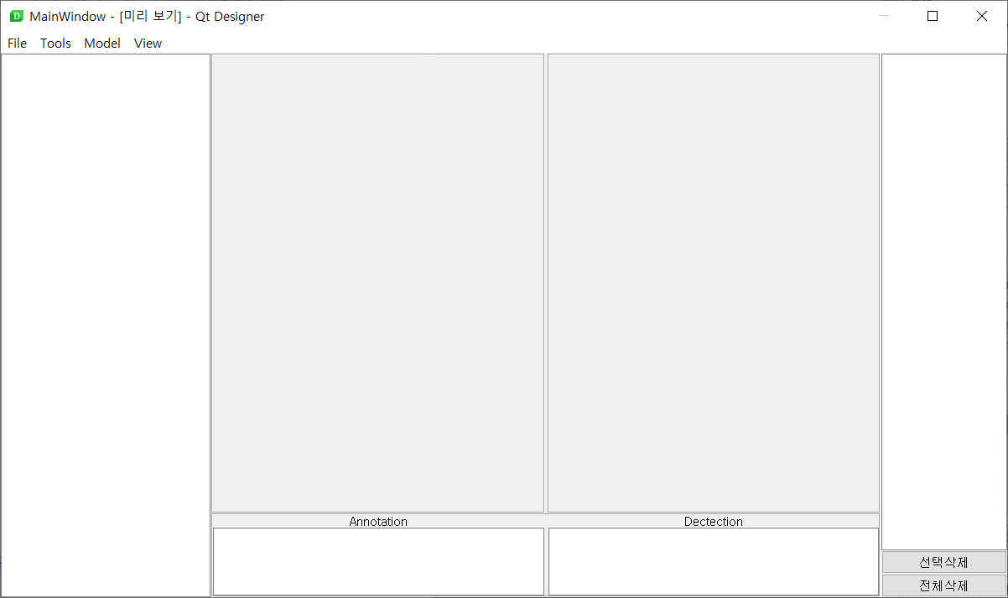
프로젝트 단계별 내용 – GUI
class Form(QtWidgets.QMainWindow): def __init__(self, parent=None): QtWidgets.QMainWindow.__init__(self, parent) self.ui = uic.loadUi("main_V2.ui", self)
QtDesigner를 이용해 틀 제작
PyQt를 이용해 UI파일 로드하여 사용
self.ui.Img_D_V_L.setViewMode(QtWidgets.QListView.IconMode) self.ui.Img_D_V_L.setIconSize(QtCore.QSize(200,200)) self.ui.Img_D_V_L.setSelectionMode(QtWidgets.QAbstractItemView.MultiSelection) self.ui.Image_D_H.setHidden(not self.ui.Image_D_H.isHidden()) self.ui.right_layout.setHidden(not self.ui.right_layout.isHidden()) self.ui.actionOpen_File.triggered.connect(lambda :self.Open(1)) self.ui.actionOpen_Directory.triggered.connect(lambda :self.Open(2)) self.ui.actionOpen_File.triggered.connect(lambda :self.Open(1)) self.ui.actionOpen_Directory.triggered.connect(lambda :self.Open(2)) self.ui.actionOpen_File.setEnabled(False) self.ui.actionOpen_Directory.setEnabled(False) self.ui.actionCOCO.triggered.connect(lambda: self.Open('COCO')) self.ui.actionCOCO_2.triggered.connect(lambda: self.Save('COCO')) self.ui.actionCOCO_3.triggered.connect(lambda: self.Open('COCO', 'Add')) self.ui.actionImage_duplicate_check_2.triggered.connect(self.Img_check) self.ui.actionView_Duplicate_list_2.triggered.connect(self.View_D_L_Image) self.ui.actionView_Duplicata_image.triggered.connect(self.View_D_I_Image) self.ui.File_L.clicked.connect(self.Img_view) self.ui.Img_D_V_L.clicked.connect(self.Img_view_D) self.ui.select_D.clicked.connect(lambda : self.delete_file(1)) self.ui.all_D.clicked.connect(lambda :self.delete_file(2)) self.ui.actionData_Trans_Form.triggered.connect(self.Trans_form) self.ui.actionData_Trans_Form.triggered.connect(self.Trans_form_prossing)

Slide 8
프로젝트 단계별 내용 – 데이터 불러오기
class COCO: def __init__(self, file): with open(file) as f : file = json.loads(f.read()) .
. self.id_to_categories = {i['id']: i['name'] for i in file['categories']} self.categories_to_id = {i['name']: i['id'] for i in file['categories’]} .
. for num in file['images']: if num['file_name'] not in file_list : not_image.append(num['id']) continue read_img = cv2.imread(num['file_name']).shape .
. self.files_dict[num['file_name']] = {'width': read_img[1], 'height': read_img[0], 'depth' : read_img[2], 'object': []} self.id_to_file[num['id']] = num['file_name'] self.file_to_id[num['file_name']] = num['id'] for num in file['annotations']: if num['image_id'] in not_image : continue object = {self.id_to_categories[num['category_id']]: {'bbox': num['bbox'], 'segmentation': num['segmentation']}} self.files_dict[self.id_to_file[num['image_id']]]['object'].append(object)
MS COCO 데이터셋을 불러오기 위해 클래스 선언
MS COCO JSON파일에 데이터 정보가 담겨 있어 JSON을 자체 딕셔너리 형태로 변환
데이터 변환시 files_dict, id_to_categories를 이용하여 변환
Input : *.JSON
- 데이터 정보가 담긴 Json 파일
Output : dict files_dict
- 데이터셋 정보가 담긴 사전
dict id_to_categories
- 카테고리 아이디에 따른 카테고리명

Slide 9
프로젝트 단계별 내용 – 데이터 불러오기
class VOC : def __init__(self, files=['000001.xml']): .
. for file in files : tree = ET.parse(file) filename = tree.find('filename').text .
. self.file_to_id[filename] = file_to_id_num self.id_to_file[file_to_id_num] = filename file_to_id_num += 1 self.files_dict[filename] = {'width': read_img[1], 'height': read_img[0], 'depth' : read_img[2], 'object': []} for object in tree.findall('object') : object_name = object.find('name').text if object_name not in self.id_to_categories.values() : self.id_to_categories[categorie_num] = object_name self.categories_to_id[object_name] = categorie_num categorie_num += 1 bndbox = object.find('bndbox') box = [int(bndbox.find('xmin').text) - 1, int(bndbox.find('ymin').text) - 1, int(bndbox.find('xmax').text) - int(bndbox.find('xmin').text), int(bndbox.find('ymax').text) - int(bndbox.find('ymin').text)] object_info = {object_name : {'bbox' : box, 'segmentation' : segmentation}} self.files_dict[filename]['object'].append(object_info)
PASCAL VOC 데이터셋을 불러오기 위해 클래스 선언
Xml파일에 이미지 정보, 라벨링 정보를 포함
바운딩 박스의 경우 COCO데이터형식으로 변환하여 저장
Input : [*.xml]
- 데이터정보가 담긴 xml파일들
Output : dict files_dict
- 데이터셋 정보가 담긴 사전
dict id_to_categories
- 카테고리 아이디에 따른 카테고리명

Slide 10
프로젝트 단계별 내용 – 데이터 불러오기
class YOLO : def __init__(self, files=['000001.txt'], label='labels.txt’): . with open(label) as f : f = f.readlines() self.categories_to_id = {categorie.strip() : idx for idx, categorie in enumerate(f)} self.id_to_categories = { idx : categorie.strip() for idx, categorie in enumerate(f)} for file in file_list: filename = file.rsplit('.',1)[0] filename = filename+'.txt' if filename not in files : continue with open(filename) as f : objects = f.readlines() self.file_to_id[file] = file_to_id_num self.id_to_file[file_to_id_num] = file file_to_id_num += 1 height, width, depth = cv2.imread(file).shape self.files_dict[file] = {'width': width, 'height': height, 'depth' : depth, 'object': []} for object in objects : object = object.strip().split() object_name = self.id_to_categories[int(object[0])] box = [0, 0, round(float(object[3]) * width), round(float(object[4]) * height) ] box[0] = round((float(object[1]) * width) - (box[2]/2)) box[1] = round((float(object[2]) * height) - (box[3]/2)) object_info = {object_name : {'bbox' : box, 'segmentation' : []}} self.files_dict[file]['object'].append(object_info)
YOLO 데이터셋을 불러오기 위해 클래스 선언
카테고리에 대한 정보는 label.txt 처럼 따로 구분하여 로드
YOLO의 경우 가장 큰 차이점은 바운딩박스의 좌표가 절대값으로 표시되어 있어 이를 COCO형식에 맞춰 변환
Input : [*.txt]
- 데이터 정보가 담긴 txt파일
labels.txt
- 카테고리 정보가 담긴 txt파일
Output : dict files_dict
- 데이터셋 정보가 담긴 사전
dict id_to_categories
- 카테고리 아이디에 따른 카테고리명

Slide 11
프로젝트 단계별 내용 – 중복이미지처리
def feature_extraction(images): features = [] for i in images: i = mh.imread(i) i = mh.colors.rgb2grey(i, dtype = np.uint8) features.append(mh.features.haralick(i).ravel()) features = np.array(features) sc = StandardScaler() features = sc.fit_transform(features) dists = distance.squareform(distance.pdist(features)) return images, dists
GLCM 알고리즘을 활용하여 이미지간 특성 유사도 측정
GLCM이란?
이미지의 명암에 따른 이미지 특성을 비교하기 위한 알고리즘으로 하나의 값을 양방향(x축)값(x :(0,0)에 위치한 값 y : (0,1)에 위치한 값)을 2차원의 만들어 출현 빈도를 구하고, 출현빈도를 정규화하여 해당 값이 얼마나 발생하였는지 비교하는 알고리즘

Slide 12
프로젝트 단계별 내용 – 중복이미지처리
def select_all(n, dists, images, C): dists_idx_sorted = dists[n].argsort() similar_list = [] for I in dists_idx_sorted: if n == I : continue if dists[n][i] < C: similar_list.append(images[i].rsplit('/',1)[1]) return similar_list def check_img(images, path, C=3.5) : os.chdir(path) img_dict = {} features = feature_extraction(images) for i in range(len(features[0])) : img_dict[str(features[0][i]).rsplit('/',1)[1]] = select_all(i, features[1],features[0],C) return img_dict
측정된 GLCM 값을 이용하여 발생빈도의 제한을 걸어 제한된 값보다 낮을 경우 해당 이미지 파일명을 가져오기 위함
Input : [*.jpg]
- 이미지 파일들
[/*/]
- 이미지 파일의 경로
Output : dict img_dict
- 특성간 거리가 적은 이미지 파일

Slide 13
프로젝트 단계별 내용 – 중복이미지처리
def select_all(n, dists, images, C): dists_idx_sorted = dists[n].argsort() similar_list = [] for I in dists_idx_sorted: if n == I : continue if dists[n][i] < C: similar_list.append(images[i].rsplit('/',1)[1]) return similar_list def check_img(images, path, C=3.5) : os.chdir(path) img_dict = {} features = feature_extraction(images) for i in range(len(features[0])) : img_dict[str(features[0][i]).rsplit('/',1)[1]] = select_all(i, features[1],features[0],C) return img_dict
측정된 GLCM 값을 이용하여 발생빈도의 제한을 걸어 제한된 값보다 낮을 경우 해당 이미지 파일명을 가져오기 위함
Input : [*.jpg]
- 이미지 파일들
[/*/]
- 이미지 파일의 경로
Output : dict img_dict
- 특성간 거리가 적은 이미지 파일

Slide 14
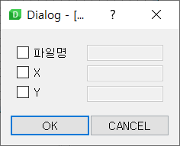
프로젝트 단계별 내용 – 데이터 수정
def Trans_form_prossing(self): if [False,False,False] == self.trans_form_bools: return names, widths, heights = self.trans_form_bools cnt = 0 self.on_trans = True self.new_name_to_old_name = {} self.new_dataset= {} for i in self.file_list : name = f'{names}_{cnt}.{i.rsplit(".",1)[1]}’ self.new_name_to_old_name[i] = name cnt += 1 width = int(widths) x = width/self.dataset.files_dict[i]['width’] height = int(heights) y = height/self.dataset.files_dict[i]['height'] objects = [] for object in self.dataset.files_dict[i]['object'] : key, item = list(object.items())[0] bbox = item['bbox'] bbox[0], bbox[1], bbox[2], bbox[3] = round(bbox[0]*x), round(bbox[1]*y), round(bbox[2] *x), round(bbox[3] *y) objects.append({key:{'bbox':bbox,'segmentation':[]}}) self.new_dataset[name] = {'width':width,'height':height,'depth':3,'object':objects}
Sub Window를 이용하여 일괄수정 메뉴 구현
Sub Window에서 파일명, X, Y 값을 받아 만들어진 files_dict 안에 있는 값을 수정
바운딩 박스의 좌표값은
(변경될 X,Y값 ÷ 이전 X,Y값) × 좌표값
으로 계산하여 반영
파일명을 수정할 경우
변경될파일명_count 로 일괄 수정

Slide 15
프로젝트 단계별 내용 – 데이터 수정
def Trans_form_prossing(self): if [False,False,False] == self.trans_form_bools: return names, widths, heights = self.trans_form_bools cnt = 0 self.on_trans = True self.new_name_to_old_name = {} self.new_dataset= {} for i in self.file_list : name = f'{names}_{cnt}.{i.rsplit(".",1)[1]}’ self.new_name_to_old_name[i] = name cnt += 1 width = int(widths) x = width/self.dataset.files_dict[i]['width’] height = int(heights) y = height/self.dataset.files_dict[i]['height'] objects = [] for object in self.dataset.files_dict[i]['object'] : key, item = list(object.items())[0] bbox = item['bbox'] bbox[0], bbox[1], bbox[2], bbox[3] = round(bbox[0]*x), round(bbox[1]*y), round(bbox[2] *x), round(bbox[3] *y) objects.append({key:{'bbox':bbox,'segmentation':[]}}) self.new_dataset[name] = {'width':width,'height':height,'depth':3,'object':objects}
Sub Window를 이용하여 일괄수정 메뉴 구현
Sub Window에서 파일명, X, Y 값을 받아 만들어진 files_dict 안에 있는 값을 수정
바운딩 박스의 좌표값은
(변경될 X,Y값 ÷ 이전 X,Y값) × 좌표값
으로 계산하여 반영
파일명을 수정할 경우
변경될파일명_count 로 일괄 수정

Slide 16
프로젝트 단계별 내용 – 데이터셋 변환
def to_coco(dataset, path = 'voc_to_coco', user='max_bong') def to_yolo(dataset,path='voc_to_yolo') def to_voc(dataset, path = 'coco_to_voc')
데이터셋 클래스를 선언할 때, COCO를 기본으로 저장하기에 to_coco의 코드가 단순
하지만, voc, yolo 데이터셋의 경우 바운딩박스의 좌표 계산식이 달라 해당 데이터셋에 맞게 변환하여 저장
GUI의 Save 명령어와 함께 원하는 데이터셋 으로 변환
파일저장을 위해 수정된 이미지도 함께 고려하려 저장
def Save(self,val): files_path = QtWidgets.QFileDialog.getExistingDirectory() if self.on_trans : self.dataset.files_dict = self.new_dataset if val == 'COCO' : to_coco(self.dataset, files_path) elif val == 'VOC' : to_voc(self.dataset, files_path) elif val == 'YOLO' : to_yolo(self.dataset, files_path) for i in self.file_list: if self.on_trans: new_name = self.new_name_to_old_name[i] img = Image.open(f'{self.name_to_path[i]}/{i}').resize( (self.dataset.files_dict[new_name]['width'], self.dataset.files_dict[new_name]['height'])) img.save(f'{files_path}/{new_name}') else: shutil.copy(i, files_path);
def to_voc
<bndbox> <xmin>{round(object_child['bbox'][0] + 1)}</xmin> <xmax>{round(object_child['bbox'][0] + object_child['bbox'][2] + 1)}</xmax> <ymin>{round(object_child['bbox'][1] + 1)}</ymin> <ymax>{round(object_child['bbox'][1] + object_child['bbox'][3] + 1)}</ymax> </bndbox>
def to_yolo
col = [0,0,0,0,0] col[3] = object_child['bbox'][2] / width col[4] = object_child['bbox'][3] / height col[1] = (object_child['bbox'][0] + (object_child['bbox'][2] / 2)) / width col[2] = (object_child['bbox'][1] + (object_child['bbox'][3] / 2)) / height col[0] = labels.index(name)

Slide 17
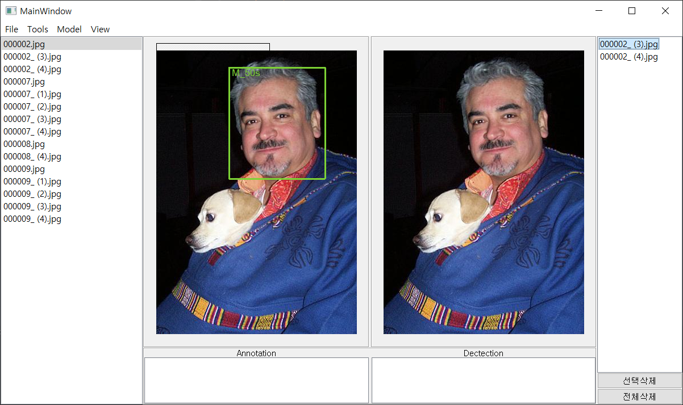
프로젝트 결과
해당 프로젝트는 인공지능, 데이터 분석 등이 주가 아닌 팀원들의 코드, 자료 구조를 이해하고 구현할 수 있게 함을 목표로 하였다. 해당 프로젝트를 진행함에 따라 이미지 데이터셋의 자료구조를 이해하였고, 간단한 이미지 처리 능력을 향상 할 수 있었음.

Slide 18
프로젝트 결과
GUI를 구현함에 따라 사용자의 편의성, 가시성이 부족함 - 다양한 프로그램을 참고하여 사용자의 편의성, 가시성을 높일 수 있게 버전업을 진행하고자 함
GUI에 기능 구현을 위해 아웃풋을 정하지 않아 기능 구현이 어려움 -
GUI 환경에서 기능이식 한계
-

Slide 19
관련 논문 및 레퍼런스
중복이미지 검출 (https://mahotas.readthedocs.io/en/latest/ ), object-detection(https://pjreddie.com/darknet/yolo/ )

